Slide 1
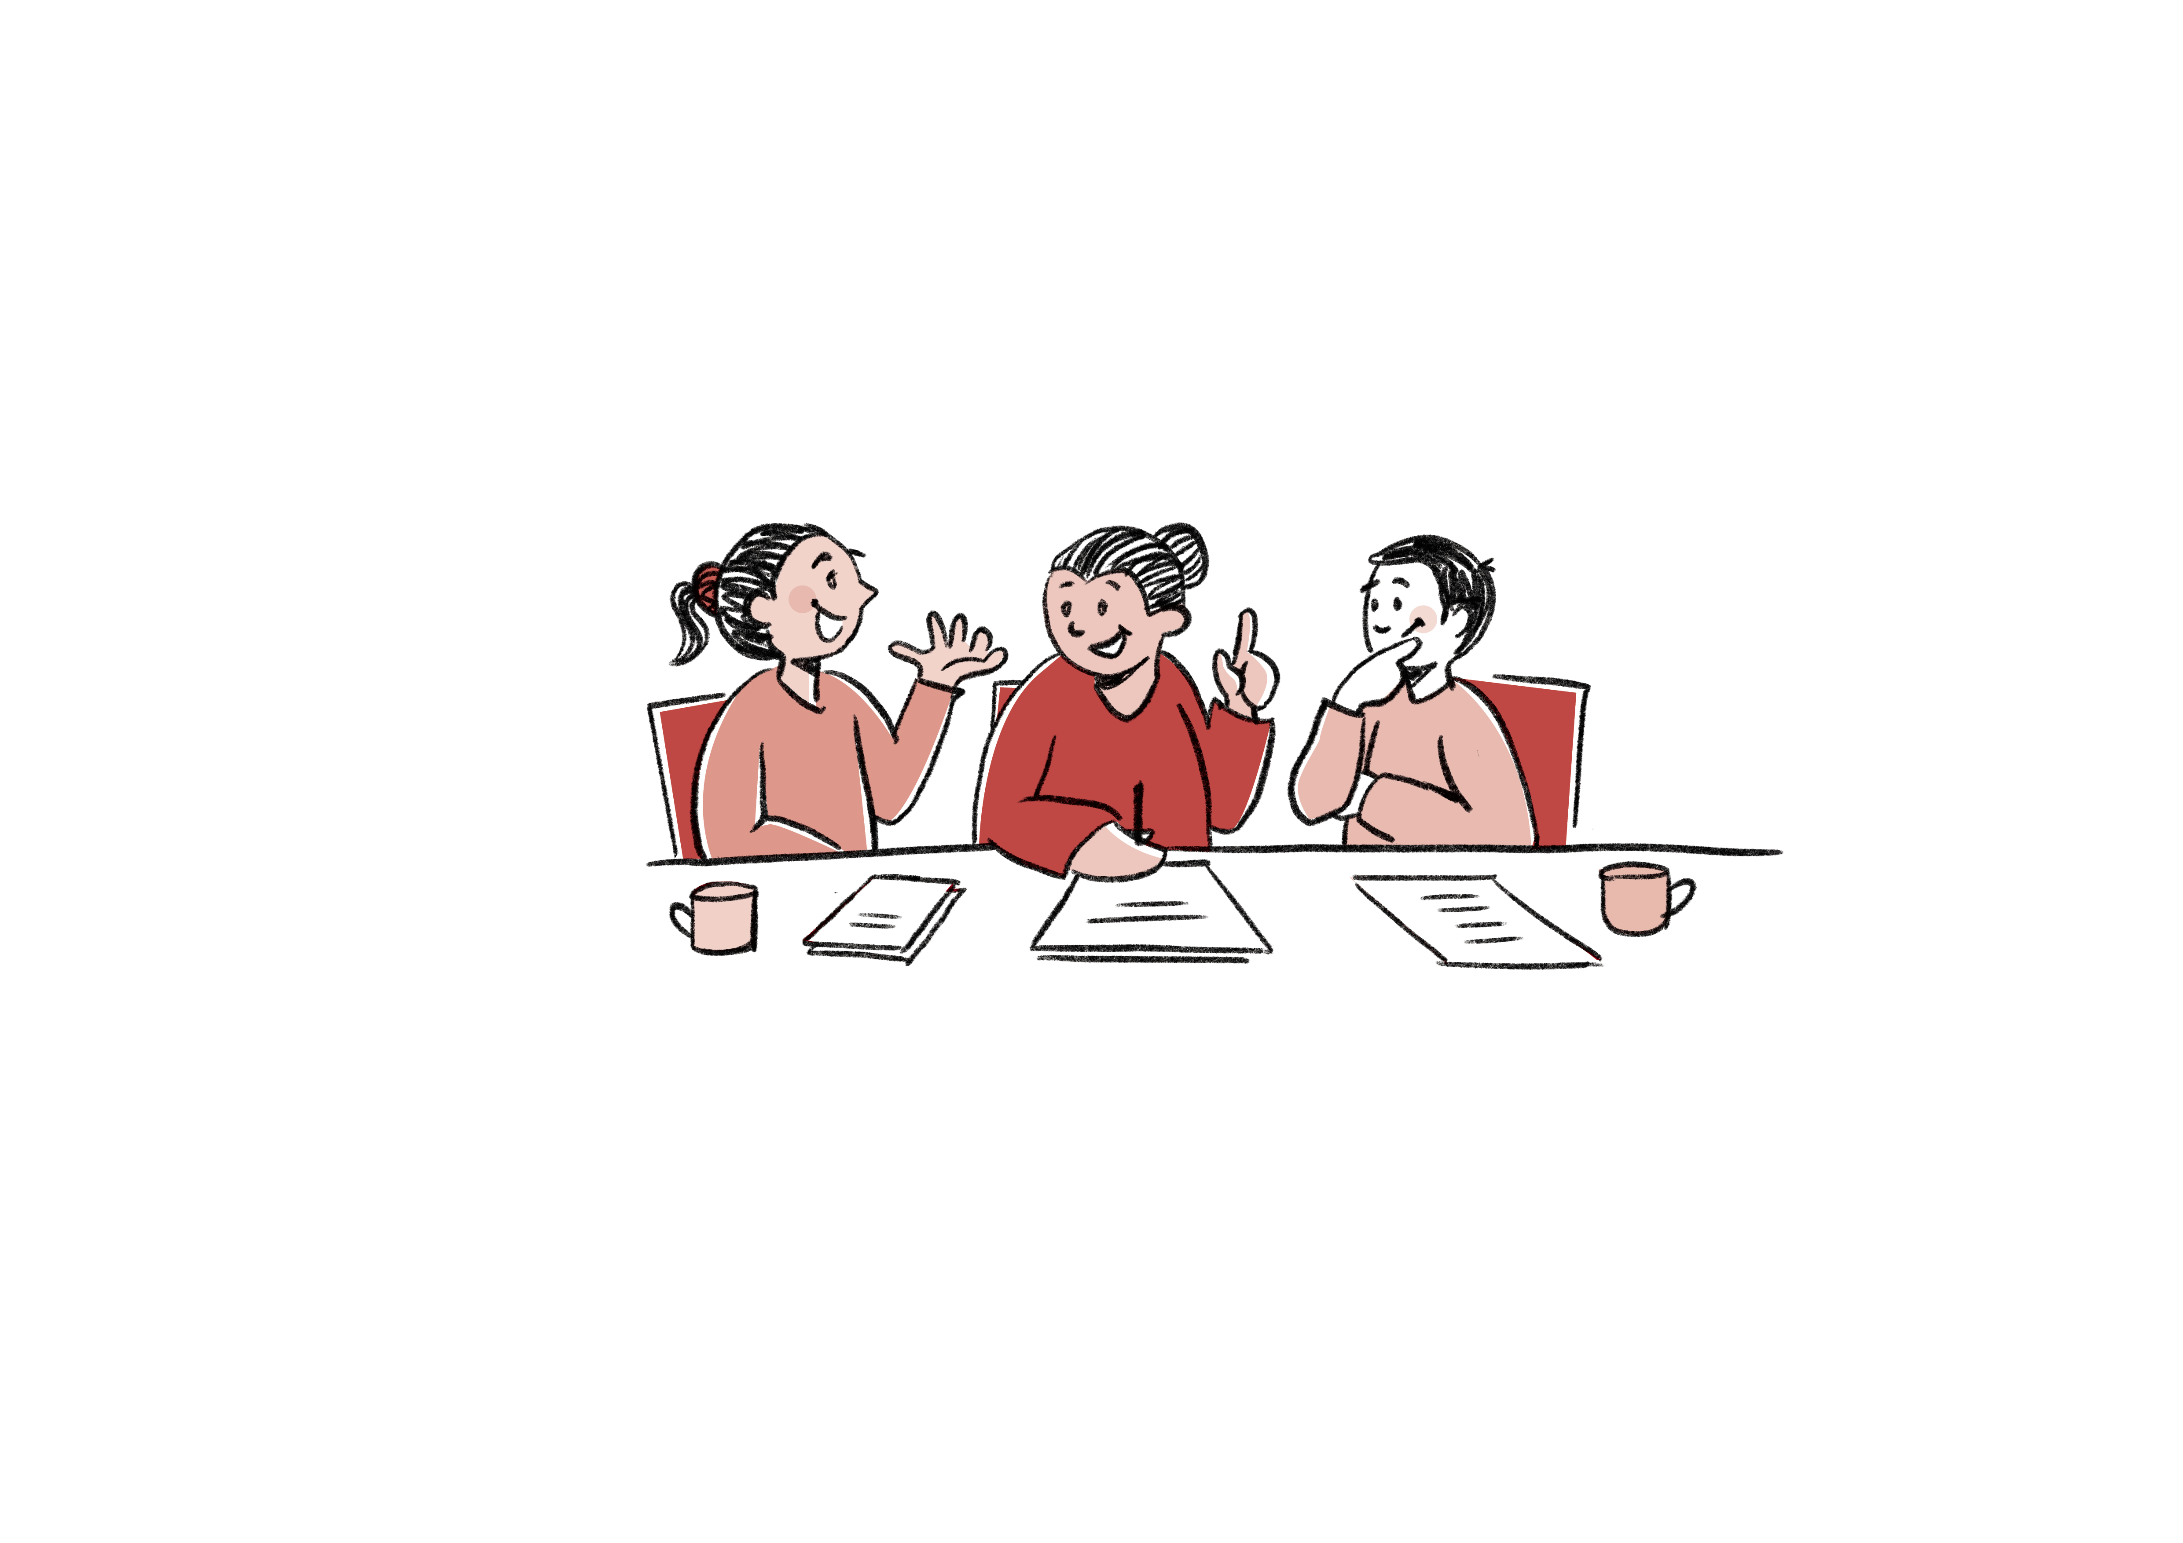

Drøft kompetencerne
til jeres arbejdsmiljøarbejde

Slide 2
Indhold
Det er vigtigt, at I har de nødvendige kompetencer
Drøft jeres kompetencer en gang om året
Tag stilling til, hvordan I er i stand til at forebygge
problemer i arbejdsmiljøet
Brug jeres APV og årlige drøftelse som kilder
Tre veje at gå, når I skal løfte kompetencerne
Hent et værktøj til at tage drøftelsen

Slide 3

Det er vigtigt, at I har
de nødvendige kompetencer

Slide 4
Hvis jeres arbejdsplads skal lykkes med at forebygge problemer i arbejdsmiljøet, er det afgørende, at jeres arbejdsmiljøorganisationen har:
Den nødvendige viden
De rette kompetencer

Slide 5
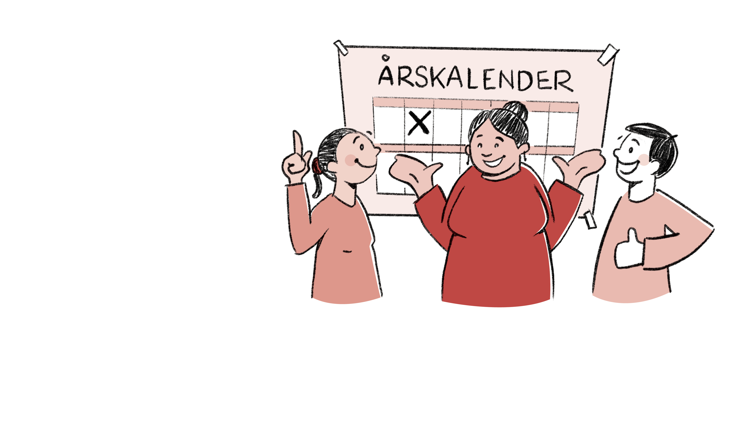
Drøft jeres kompetencer
en gang om året

Slide 6
Tag et årligt servicetjek, hvor I kigger på, hvordan jeres kompetencer matcher de opgaver, I skal løse.
På større arbejdspladser kan drøftelsen foregå i AMU – arbejdsmiljøudvalget, på mindre foregår den i AMO – arbejdsmiljøorganisationen.
Drøftelsen kan eksempelvis foregå som en del af jeres årlige arbejdsmiljødrøftelse.

Slide 7
Hvad siger reglerne?
En gang om året skal I drøfte, om der i virksomheden er behov for opbygning af ny viden om arbejdsmiljø.
I skal også drøfte den supplerende arbejdsmiljøuddannelse af arbejdsmiljørepræsentant og arbejdsleder.
Det kan ske på baggrund af eksempelvis jeres APV-proces eller som del af den årlige arbejdsmiljødrøftelse.
AT-vejledning 1.3.1. om systematisk arbejdsmiljøarbejde

Slide 8
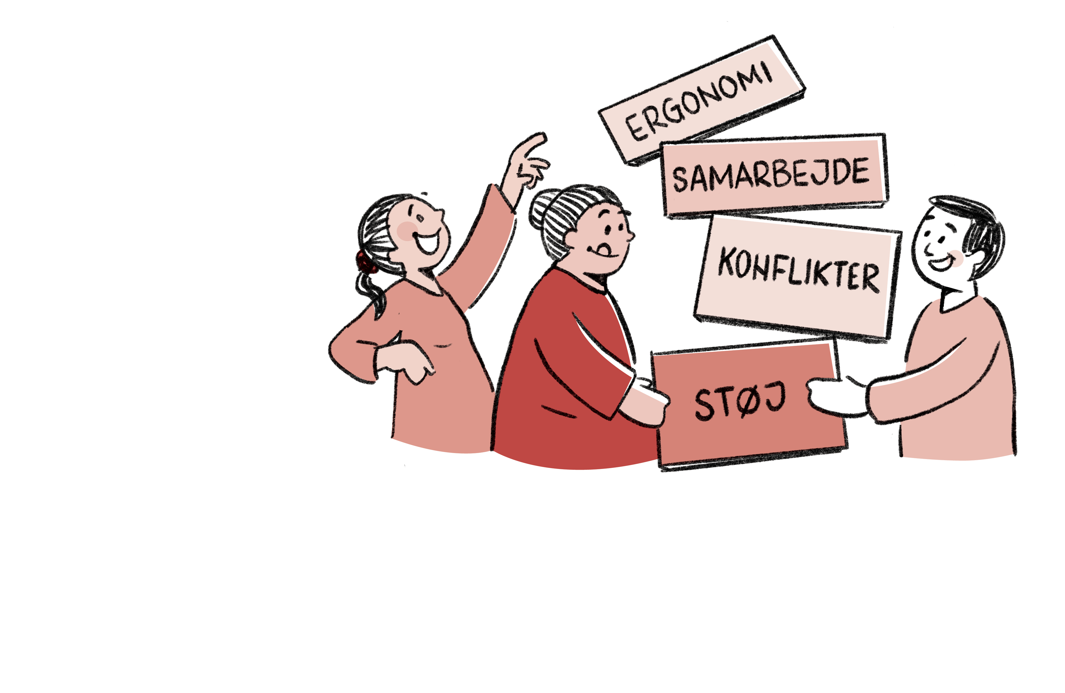
Tag stilling til, hvordan I er i stand til at forebygge problemer i arbejdsmiljøet

Slide 9
Når I skal drøfte jeres kompetencer i arbejdsmiljøarbejdet, kan I med fordel overveje:
Hvilke arbejdsmiljøproblemer forebygger I typisk?
Hvilke opgaver har I i øvrigt i arbejdsmiljøarbejdet?
Hvordan lykkes I med samarbejdet i arbejdsmiljøorganisationen?

Slide 10
Sådan kan I gribe det an
Start med det, I lykkes godt med.
Tal bagefter om det, I gerne vil styrke.
Når I har et billede af disse spørgsmål, har I også et grundlag for at tale om, hvor jeres kompetencer matcher opgaverne, og hvor der kan være brug for et løft.

Slide 11
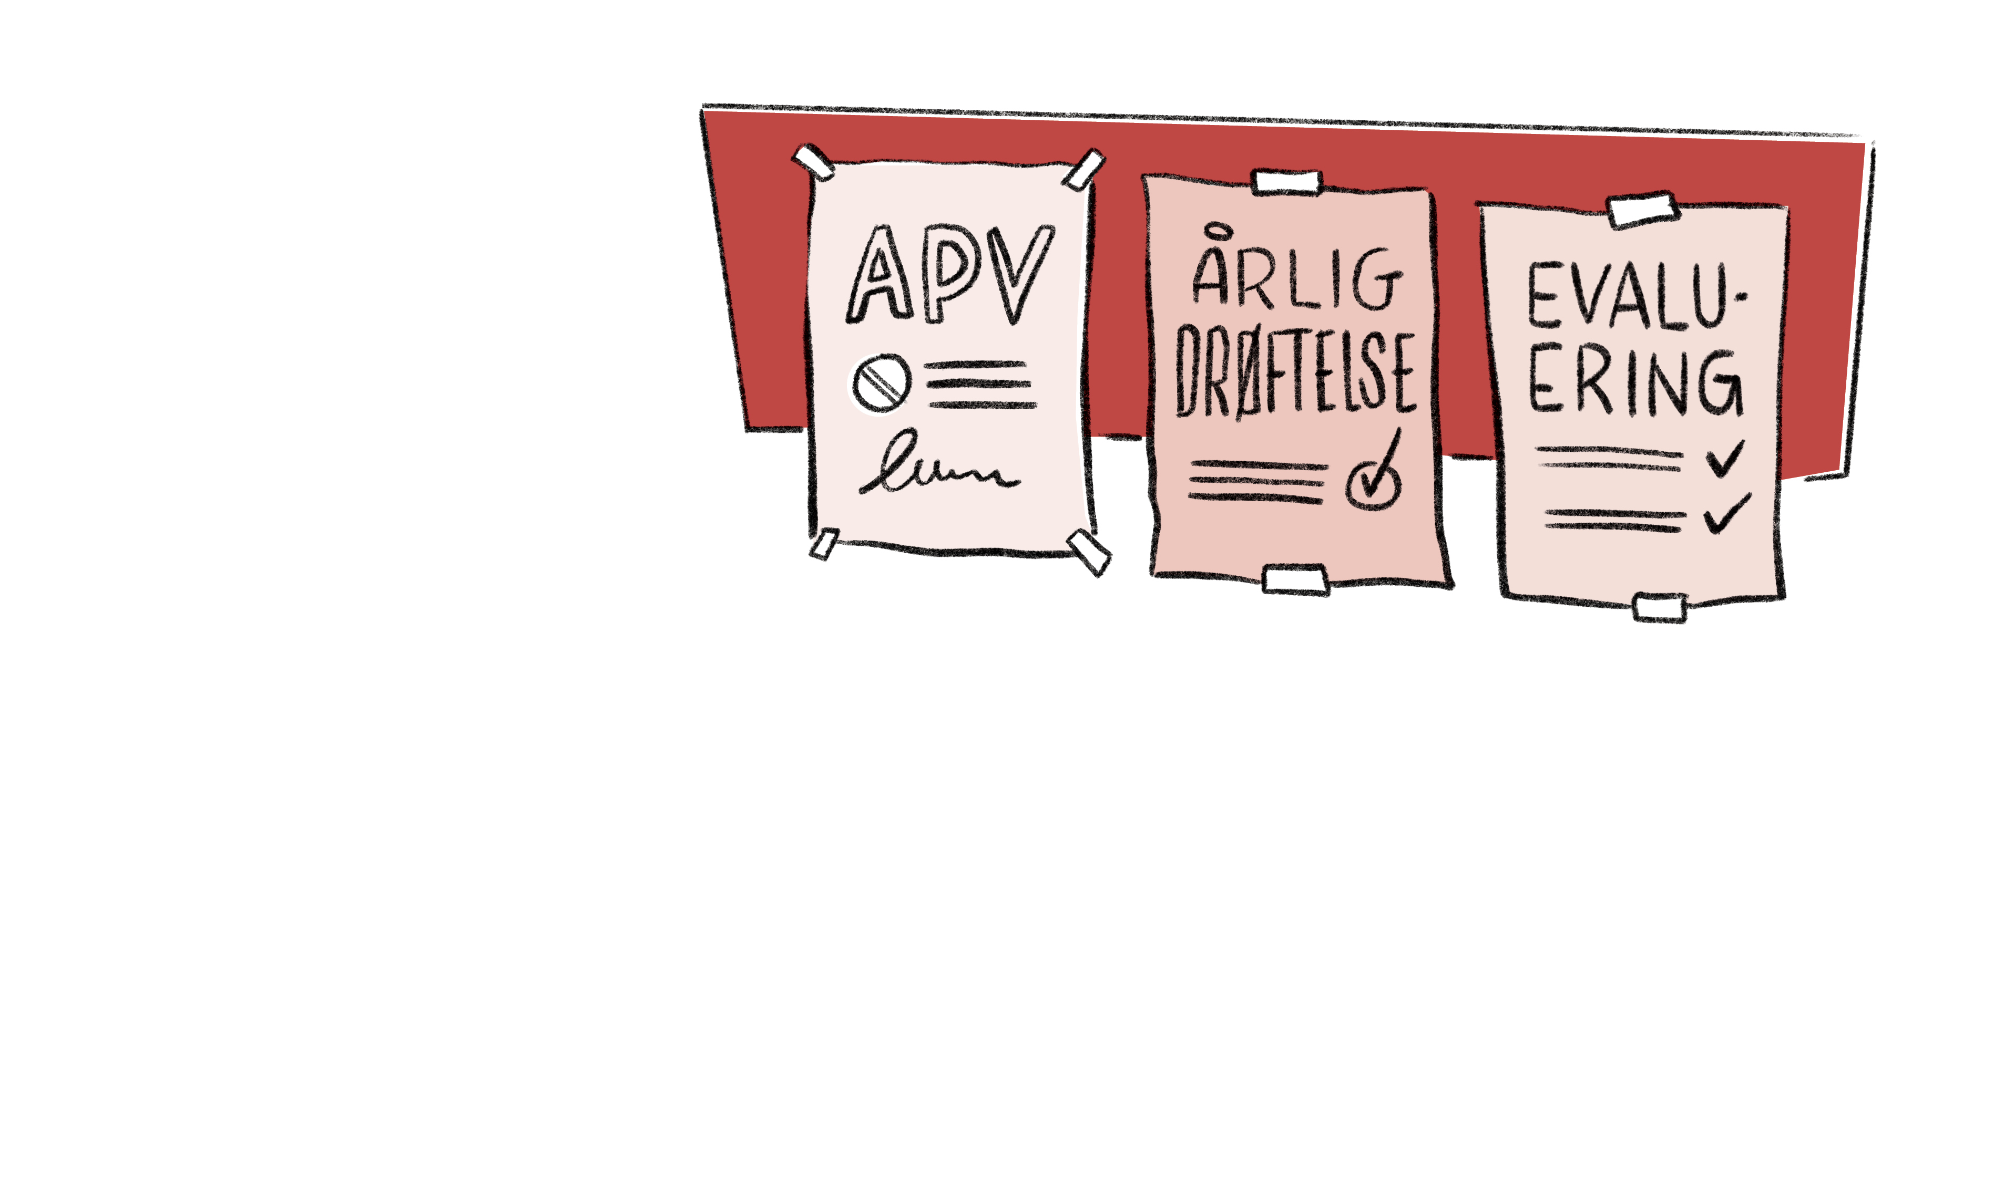
Brug jeres APV og årlige drøftelse
som kilder

Slide 12
Træk på den viden, I allerede har om arbejdspladsens arbejdsmiljø og jeres opgaver i arbejdsmiljøarbejdet.
På den måde har I et solidt og kvalificeret grundlag for jeres drøftelse og de beslutninger, I tager.
Inddrag viden fra:
jeres APV-handleplan.
jeres årlige drøftelse, hvor I evaluerer forrige år og planlægger det kommende års arbejdsmiljøarbejde.
en evaluering af jeres samarbejde om arbejdsmiljøarbejdet, hvis I har en sådan.

Slide 13

Tre veje at gå,
når I skal løfte kompetencerne

Slide 14



Når I har fået et overblik over, hvilke kompetencer I ønsker at styrke, kan I overveje:
Hvad kan og vil I selv løfte – fx ved supplerende arbejdsmiljø-uddannelse?
Hvad kan I hente viden eller kompetencer til fra andre på jeres arbejdsplads?
Hvad kan I med fordel hente hjælp til udefra?

Slide 15
Tænk jeres egne kompetencer bredt!
Har I brug for:
Et kursus?
Tid til at orientere jer i reglerne eller en vejledning?
Måske har jeres arbejdsplads allerede tilbud om supplerende arbejdsmiljøuddannelse eller fælles temadage om arbejdsmiljø, som matcher jeres behov?

Slide 16
Hvis I ikke selv kan løse problemet
Overvej, om I kan finde hjælp i andre dele af jeres arbejdsplads: Måske sidder der nogle specialister rundt omkring, I kan trække på?
NB: Arbejdspladsen har pligt til at indhente sagkyndig bistand, hvis problemet ikke ellers kan løses. Så må I hente hjælp udefra fra fx en arbejdsmiljørådgiver.

Slide 17
Hent et værktøj til at tage drøftelsen

Slide 18
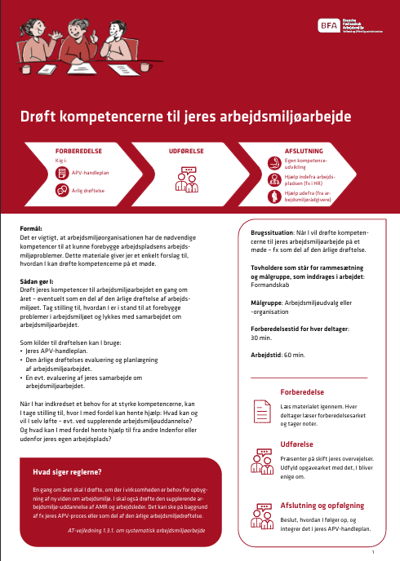

Hent her
Bruges af: Arbejdsmiljøorganisation eller -udvalg
Formål:
Med drøftelsen kan I identificere behov for at udvikle kompetencerne i AMO/AMU på et møde.
Drøft aktuelle og fremtidige opgaver og arbejdsmiljøproblemer, hvad I allerede lykkes med og hvad, der kan være brug for at styrke.
Kræver: Forberedelse, møde, papirskabeloner/ elektronisk skabeloner, kuglepenne.

Slide 19
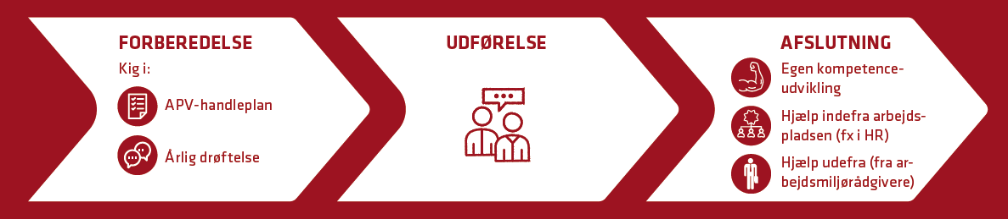
Tag drøftelsen i tre trin

Slide 20
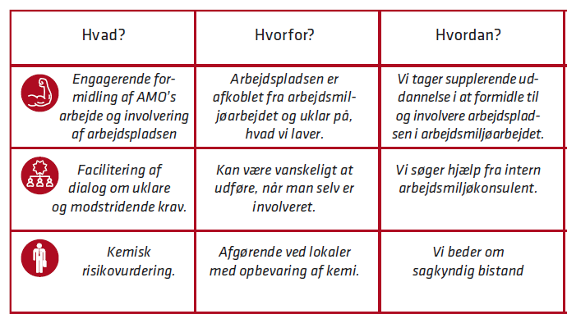
Beslut vejene frem og skriv ind i handleplan

Slide 21
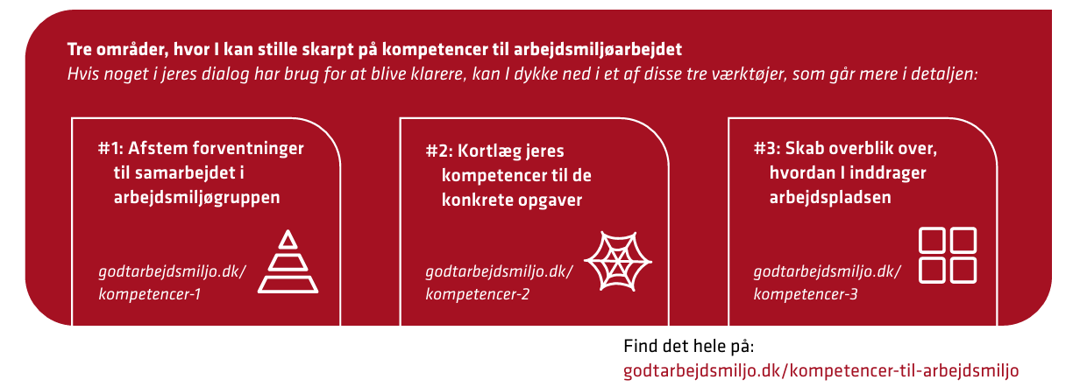
Hvis noget har brug for at blive klarere…

Slide 22
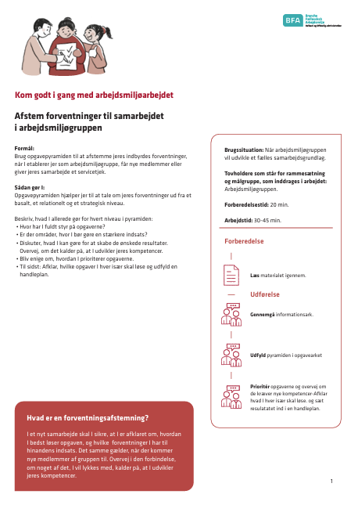

Hent her
Bruges af: Arbejdsmiljø-, TRIO eller MED-grupper
Formål: Brug opgavepyramiden til at afstemme jeres indbyrdes forventninger, når I etablerer jer som gruppe, får nye medlemmer eller giver jeres samarbejde et servicetjek.
Kræver: Et møde, kuglepen og værktøjet at skrive i.

Slide 23
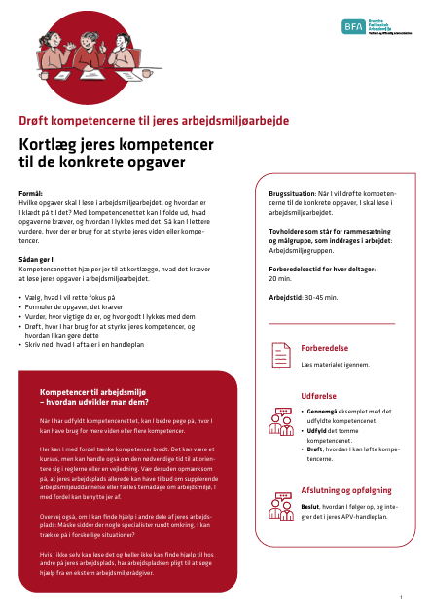

Hent her
Bruges af: Arbejdsmiljø-, TRIO eller MED-grupper.
Formål: Med kompetencenettet kan I folde ud, hvad opgaverne kræver, og drøfte, hvordan I lykkes med dem.
Kræver: Et møde, papir, kuglepen – eller udprint af selve værktøjet.
.

Slide 24
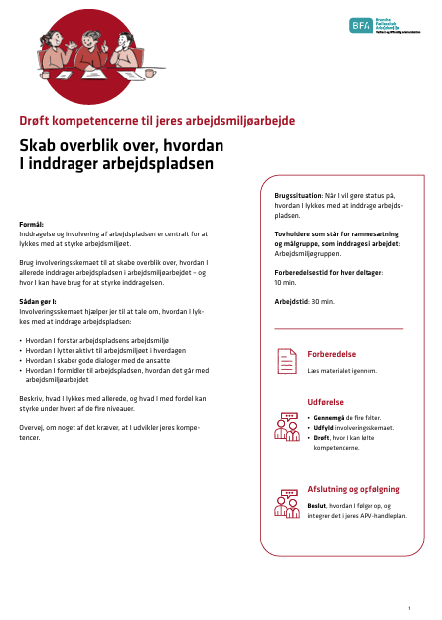

Hent her
Bruges af: Arbejdsmiljø-, TRIO eller MED-grupper.
Formål: Med involveringsskemaet kan I skabe overblik over, hvordan I allerede inddrager arbejdspladsen, og hvor I kan have brug for at styrke inddragelsen.
Kræver: Et møde, papir, kuglepen – eller udprint af selve værktøjet.
.

Slide 25
Drøft kompetencerne
til jeres arbejdsmiljøarbejde

